Slide 1

미국 내 산업군별
평균 연봉 비교분석
개요
자료 출처 및 설명
분석 그래프
결론
발표자 : 변주영

Slide 2








개요
미국
2010.06.14
STEM
2019.06.23
S : Science
T : Technology
E : Engineering
M : Mathematics
2022.09.18

Slide 3

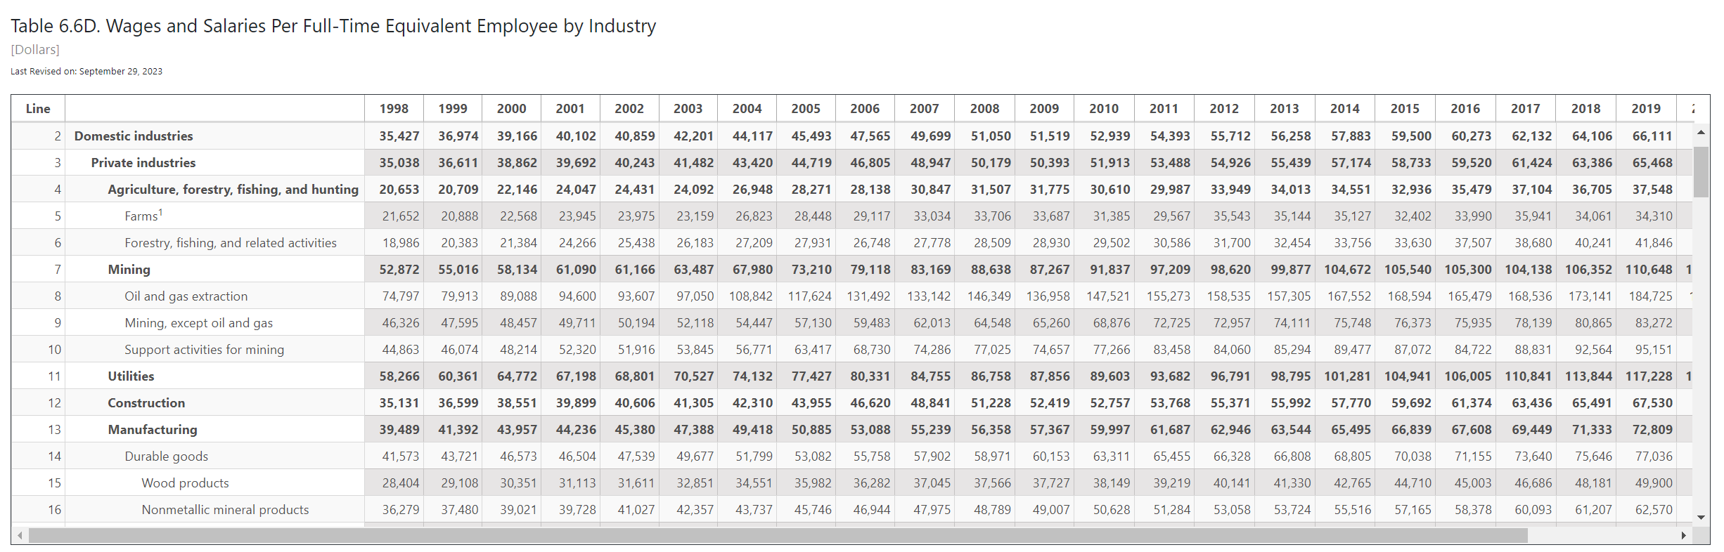
자료 출처 및 설명
U.S. Bureau of Economic Analysis (BEA)
美 경제분석국
『Wages and Salaries Per Full-Time Equivalent Employee by Industry』
『 업종별 정규직 근로자 1인당 임금 및 급여』
NAICS
북미 산업 분류 시스템 (The North American Industry Classification System) 의 약자
美 연방 통계 기관이 미국 기업 경제와 관련된 통계 데이터를 수집, 분석 및 발표 등에 사용하기 위한 목적으로 산업을 분류한 표준

Slide 4
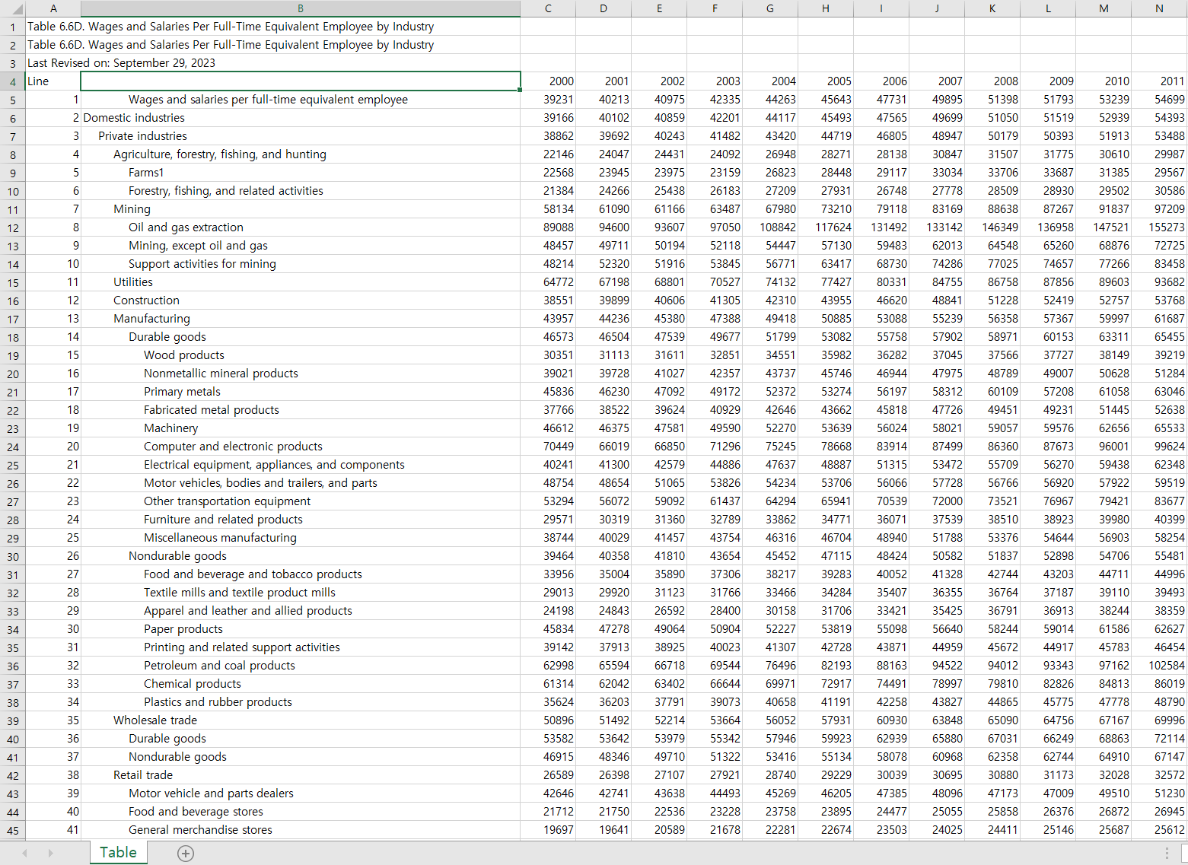
분석 그래프
B 컬럼
대분류
중분류
소분류
…
그러므로, 문자열 앞의 공백 수를 카운트해서 소분류를 추출!

Slide 5
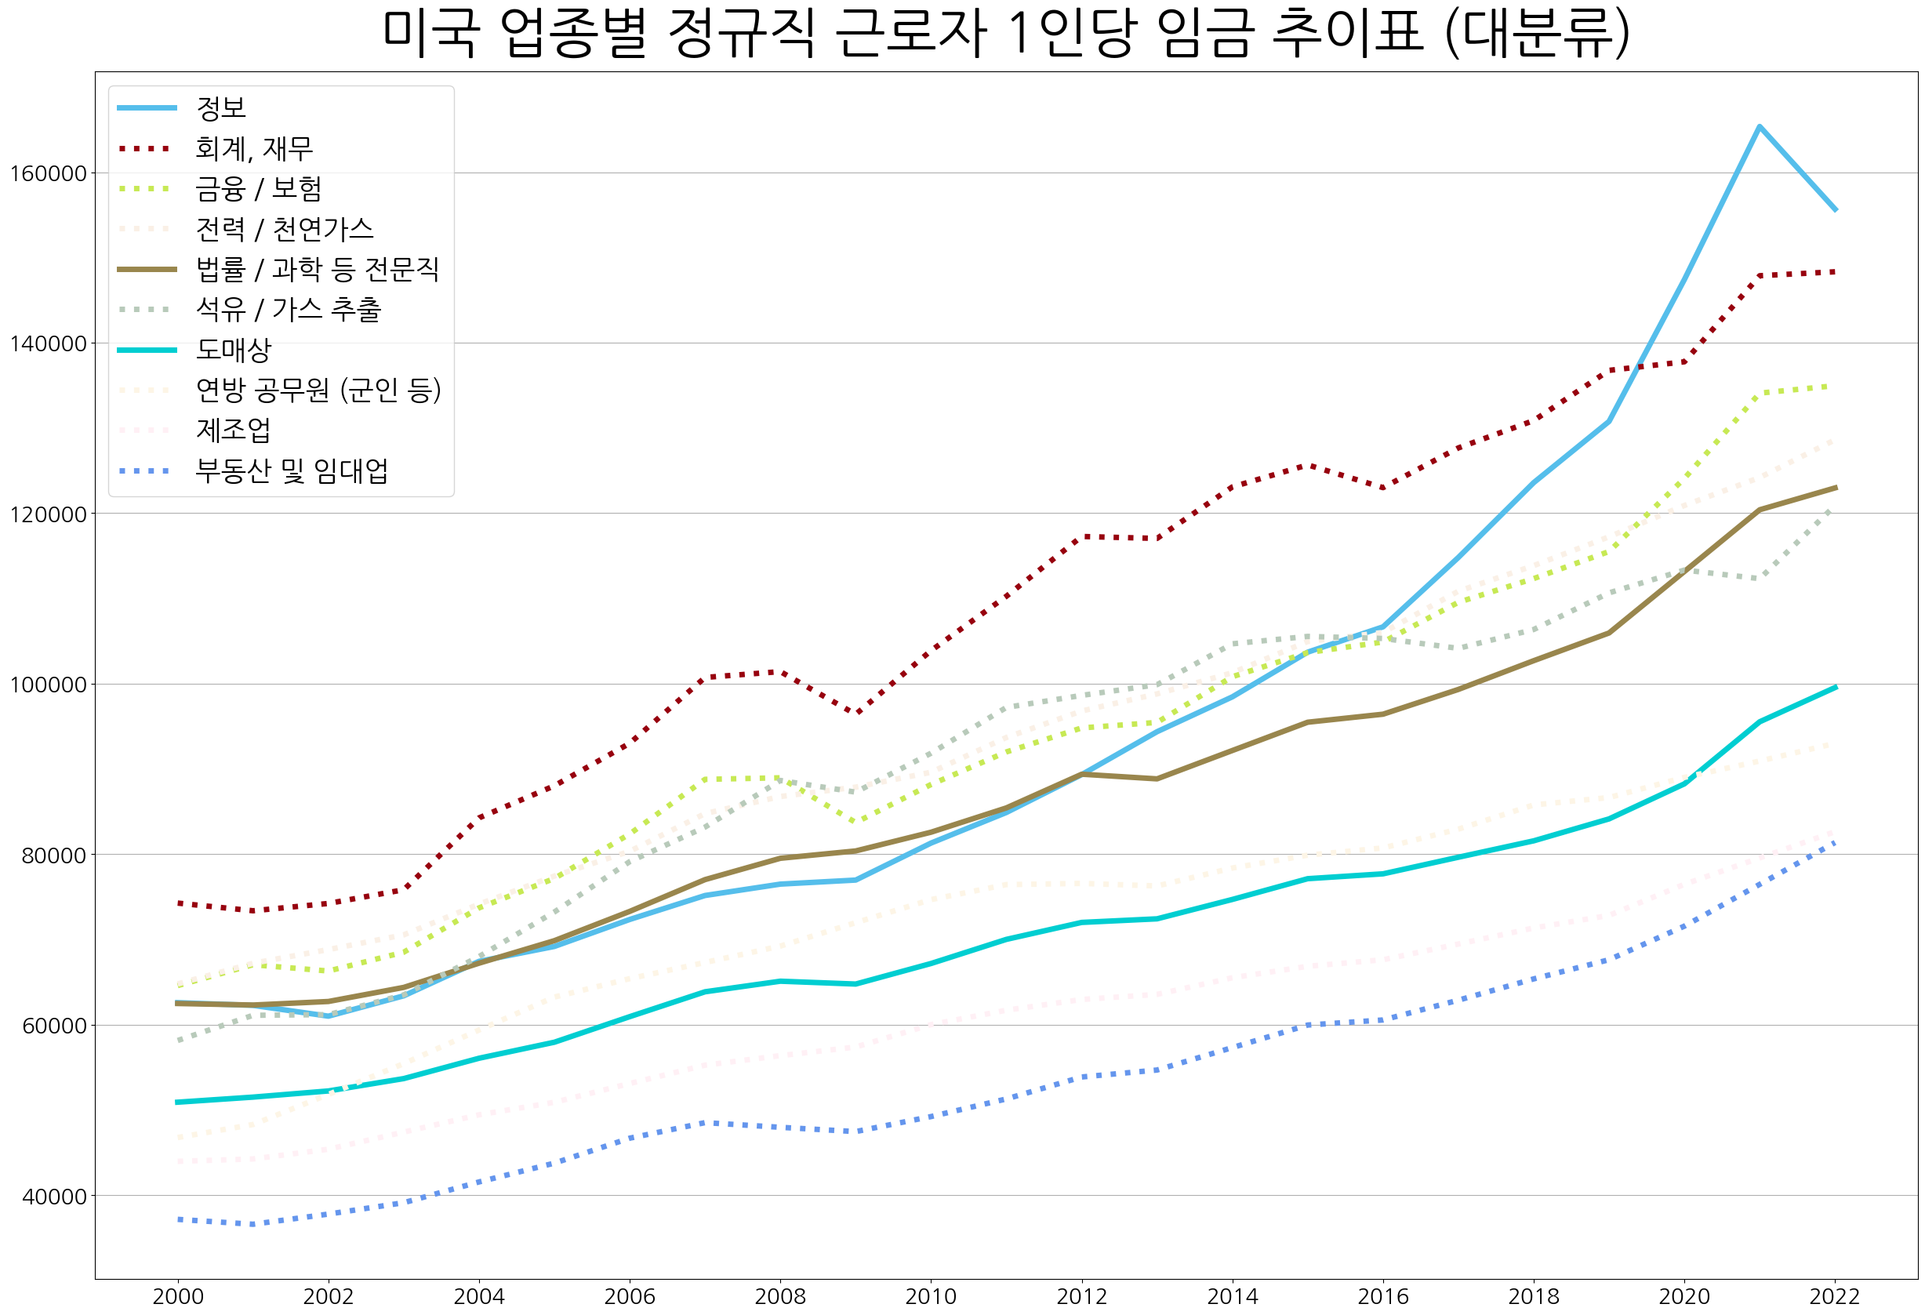
분석 그래프

Slide 6
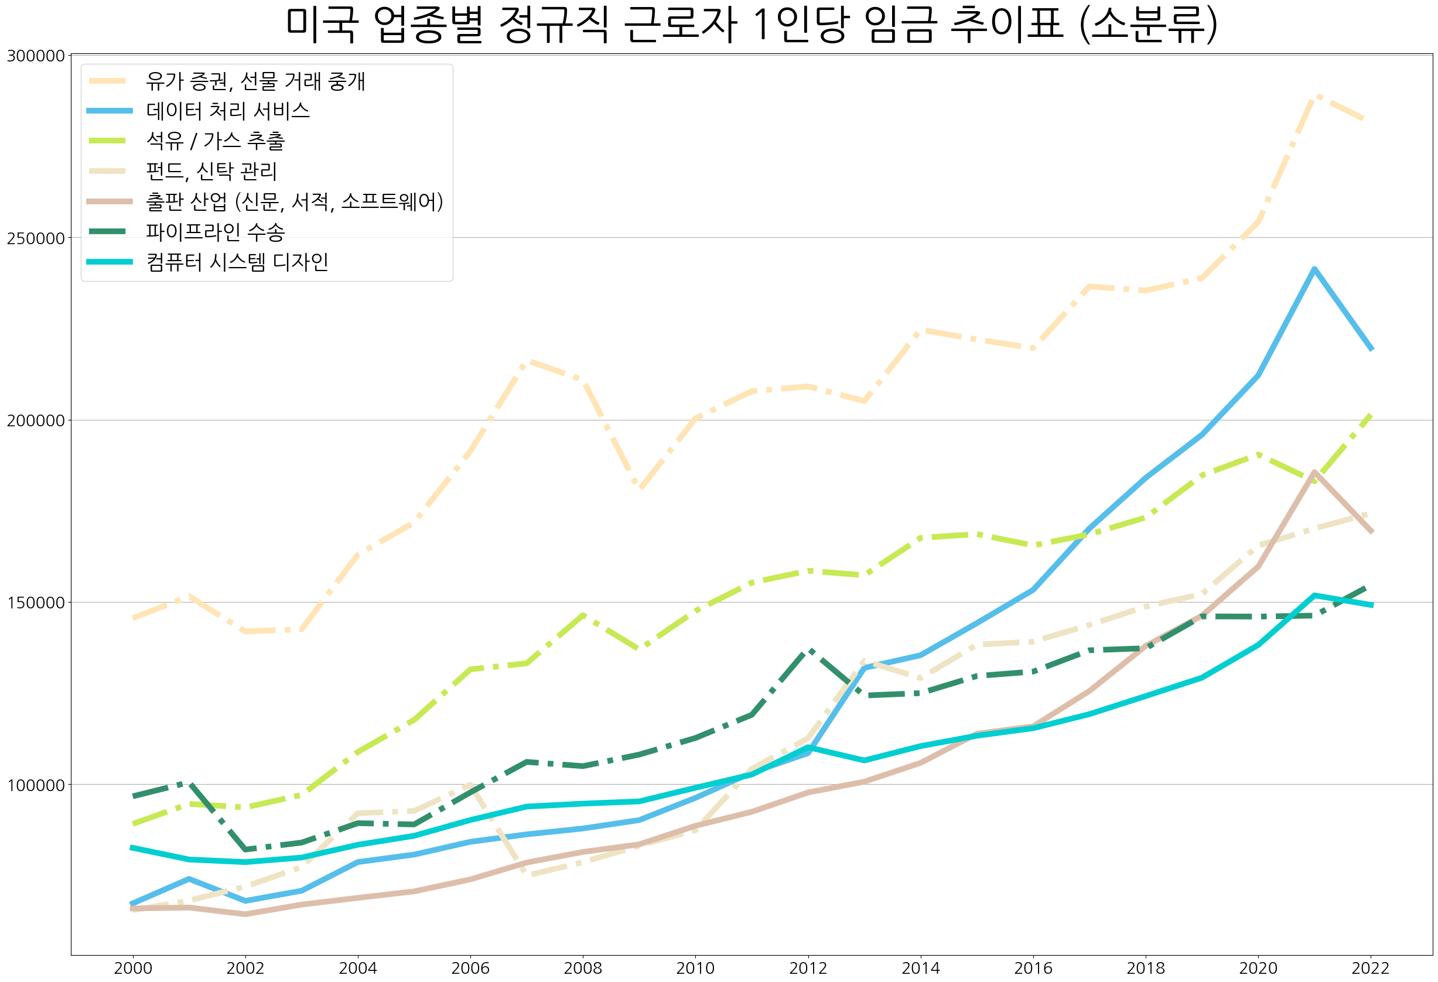
분석 그래프

Slide 7
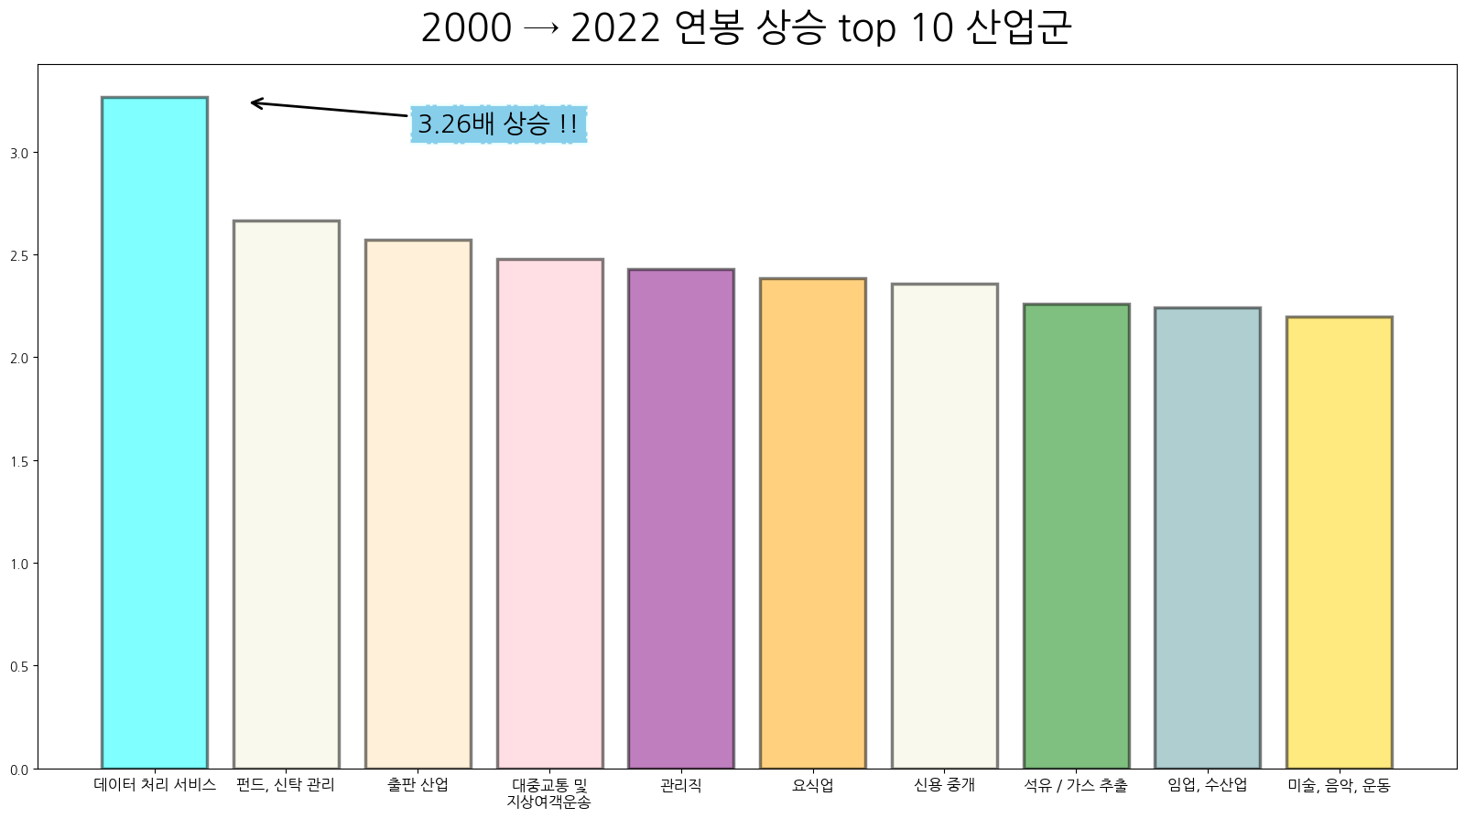
분석 그래프

Slide 8
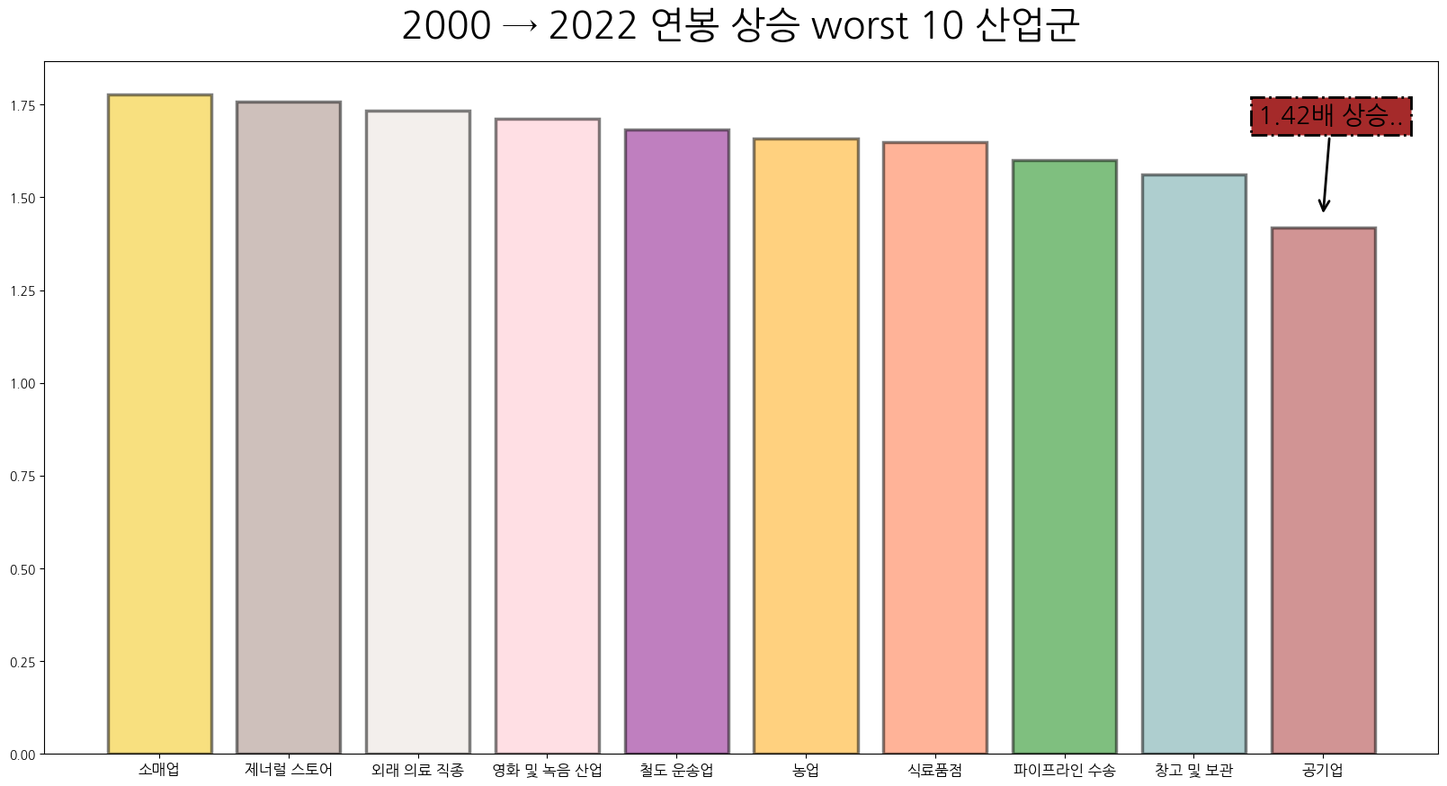
분석 그래프

Slide 9
결론
미국에서 전통적으로 임금이 높은 직업군 : 금융(회계, 재무, 보험 등) 미국에서 최근 가장 임금이 높은 직업군 : IT 직종
IT 직종의 부상 기조는 2000년대 들어서 꾸준하게 유지되었지만, 빅데이터, 블록체인 등의 기술이 더해지며 더더욱 산업이 빠르게 성장하였고, 결정적으로 2020년에 코로나 사태가 발생하면서 언택트 기술의 중요성이 더욱 부각되며 마침내 미국에서 가장 고임금을 받는 직종이 되었다.
데이터 처리 서비스 직군의 평균 임금은 같은 기간동안 3.26배나 상승하며 미국인의 평균 임금 상승률을 훨씬 상회했으나, 소매업, 농업, 창고업 등 실물과 관련된 직종은 1.5 ~ 1.8배 정도만 오르며, 상대적으로 저조한 상승률을 보였다.

Slide 10
Reference
한국경제 - 美기업들 "수학ㆍ과학 전공자 어디 없나요"
중앙일보 - ['스템(STEM)' 들여다 보기] 4차 산업혁명의 도래
한국일보 - 미국도 "문송합니다"…그래도 희망은 있었다
BEA - Wages and Salaries Per Full-Time Equivalent Employee by Industry
BLS – Industries at a Glance
Unsplash - US flag
World Bank – GDP per capita (current US$) – United States

